Slide 1
Zrýchlenie paralelného výpočtu plôch pomocou redukovaného algoritmu riešenia trojdiagonálnych sústav
Zoltán Szoplák
Vedúci: doc. RNDr. Csaba Török, Csc.
Konzultant: Mgr. Viliam Kačala

Slide 2
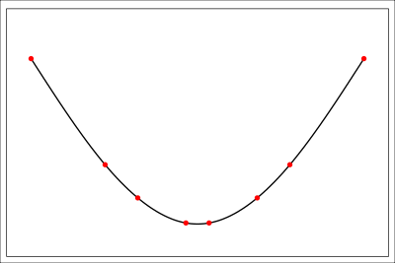
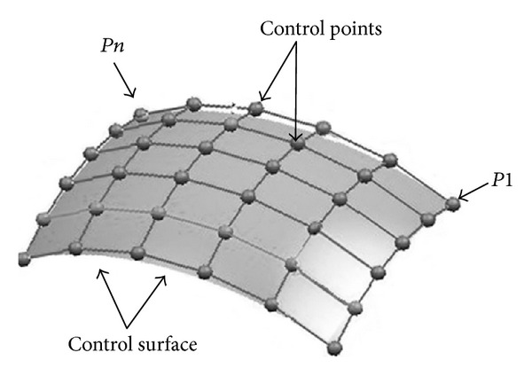
Splajny a plochy
Splajny sú funkcie definované polynómmi po častiach. Dáta ktoré reprezentujú môžu byť dvoj- alebo aj viacrozmerné.

Slide 3
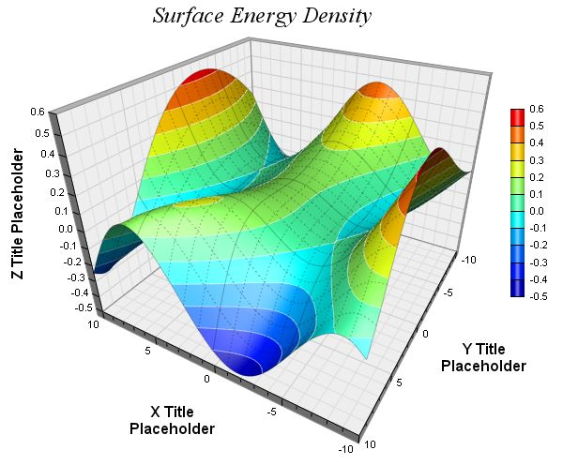
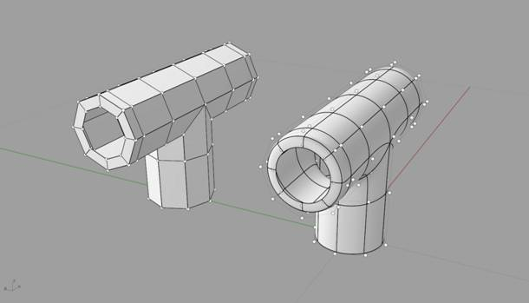
Využitie
Počítačová grafika
Simulácie
Reprezentácia dát

Slide 4
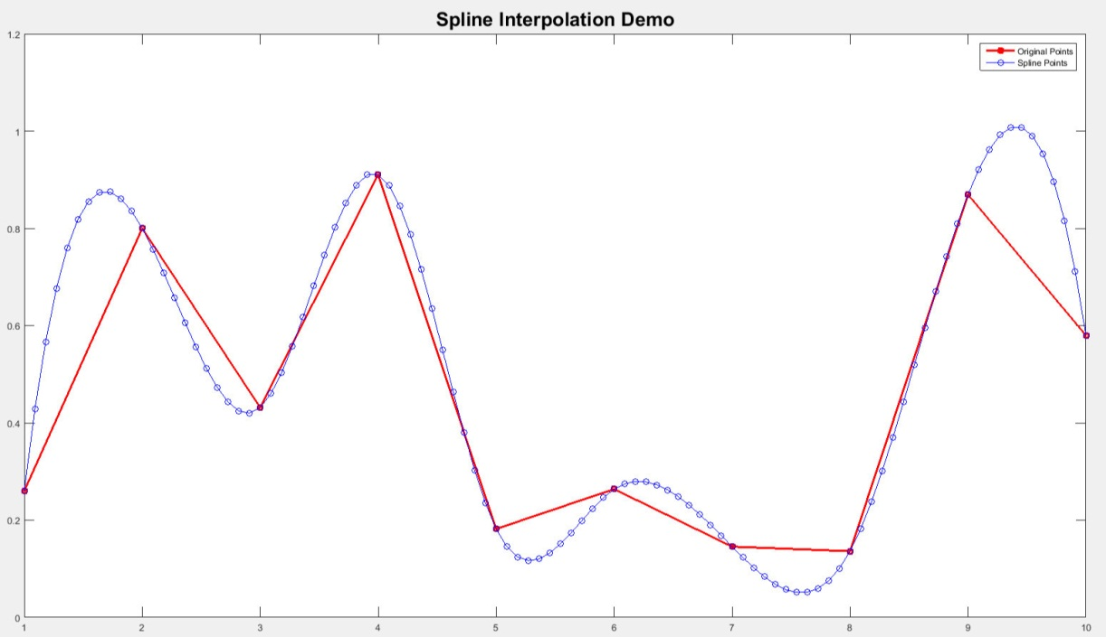
Interpolácia
Výroba nových dátových bodov v rozsahu existujúcich, a odhad funkčnej hodnoty v danom bode.
Interpolácia splajnov používa polynómy nízkeho stupňa pre jednotlivé intervaly aby vytvorila krivku ktorá prechádza cez kontrolné body.

Slide 5
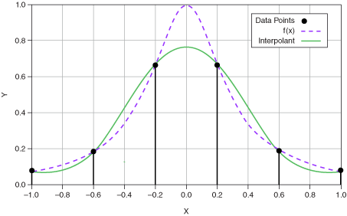
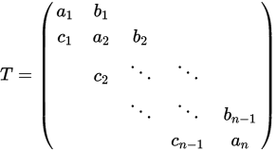
V prípade kubických splajnov a bikubických povrchov sú funkcie dvakrát differencovatelné, a v koncových bodoch je ich druhá derivácia 0
Interpolácia splajnov produkuje menšiu chybu ako lineárna interpolácia a zároveň je jednoduchší na výpočet ako polynómy vyššieho rádu v polynomiálnej interpretácii
Trojdiagonálna matica

Slide 6
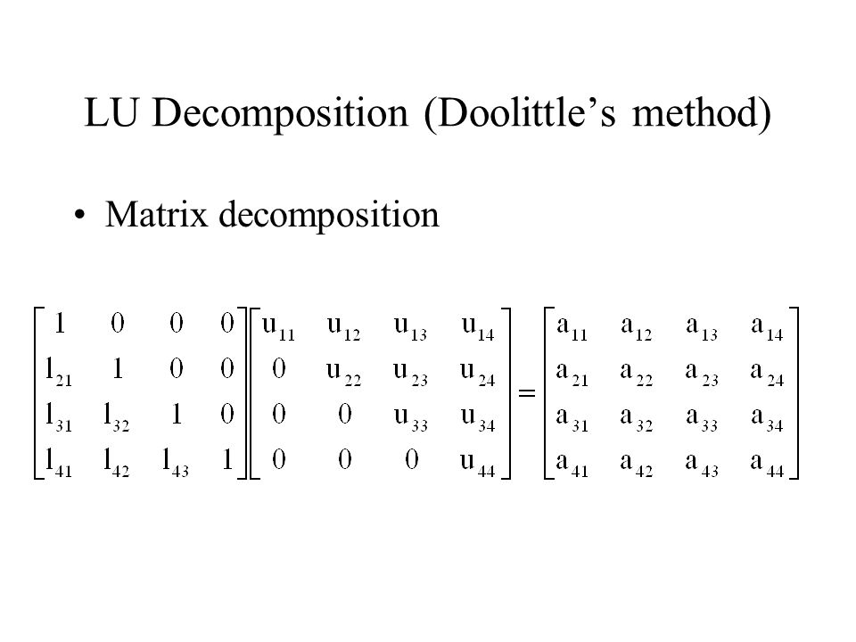
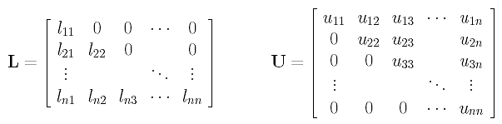
LU dekompozícia

Slide 7
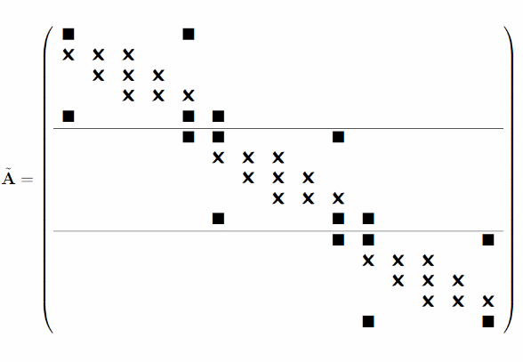
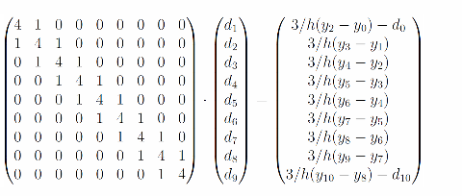
Paralelizácia (ABM)
Spočíva v rozdelení jednej matice na niekoľko matíc pomocou transformácií
Rozdelenie získaných matíc medzi procesormy
Austin-Berndt-Moulton(ABM)

Slide 8

Redukovaný algoritmus
Postačuje výpočet párnych derivácií, nepárne sa vyrátajú triviálne
Vyžaduje aby kontrolné body boli ekvidištančné

Slide 9


Technológie

Slide 10
Stav
Osvojenie si spomínaných algoritmov a prácu s Cudou
Implementovať redukovaný algoritmus
Otestovať zrýchlenie interpolácie použitím predošlých algoritmov(doterajšie výsledky preukazujú 2,5 – 3 násobné zrýchlenie)
Porovnať rýchlosť tejto metódy s existujúcimi prístupmi.
Otestovanie na reálnj simulácii(podľa možnosti)

Slide 11
Literatúra
DE BOOR, Carl: Bicubic Spline Interpolation
AUSTIN, Travis; BERNDT, Markus; MOULTON, Davis: A Memory efficient parallel tridiagonal solver
Cs. TÖRÖK: Speedup of interpolating spline construction, to appear.
CUDA Toolkit Documentation: http://docs.nvidia.com/cuda/

Slide 12
if(mateNejakeOtazky){ cout << ” Pítajte sa!“;
}else{ cout << ”Ďakujem za pozornosť !”;
};

